Slide 1
Budapest zöld oázisai
Készítette: Liu Haotian

Slide 2
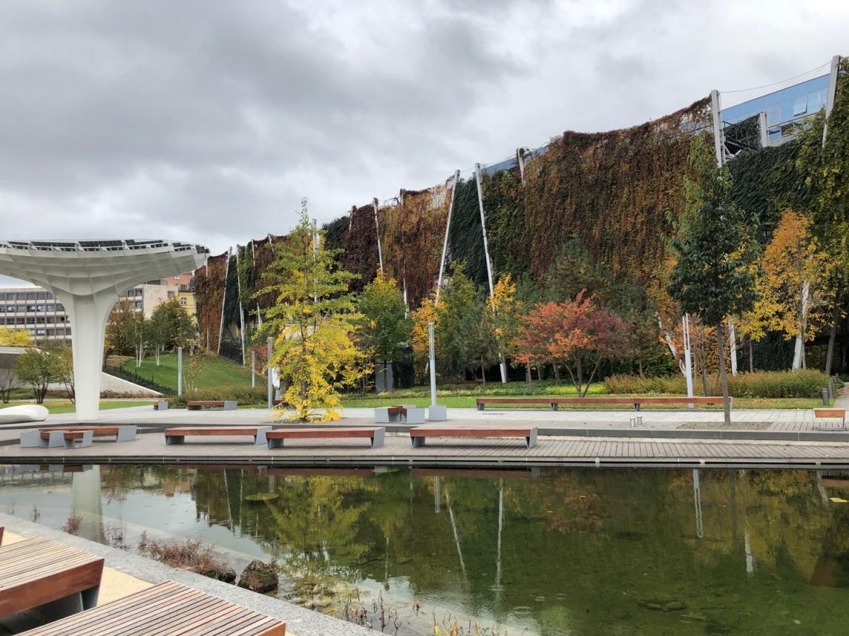
Széllkapu

Slide 3
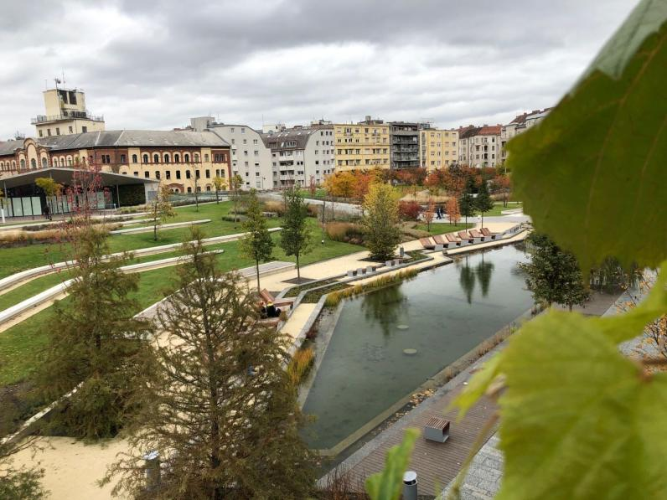
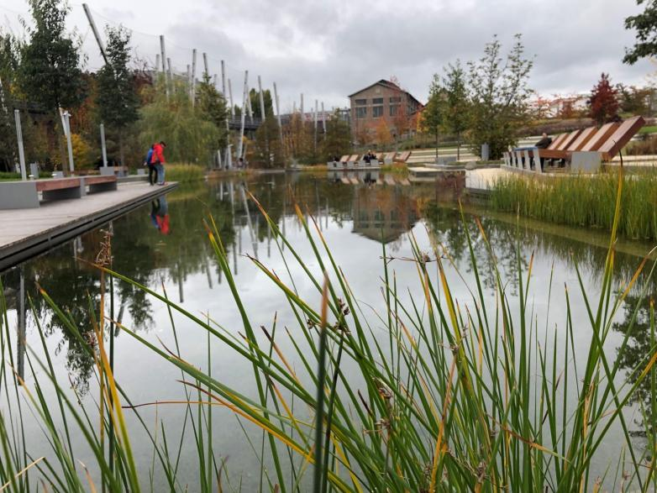
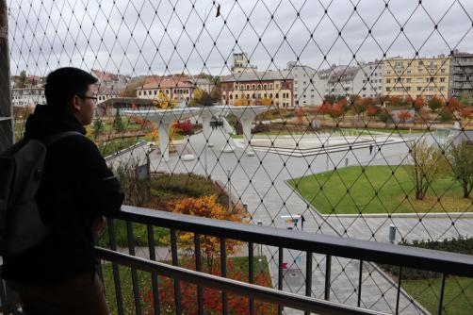
A helyén eredetileg egy gyár épület helyezkedett el
Idén nyitották a modern parkot, amely napelemekkel is rendelkezik

Slide 4
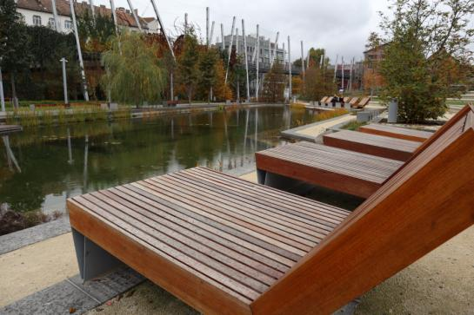
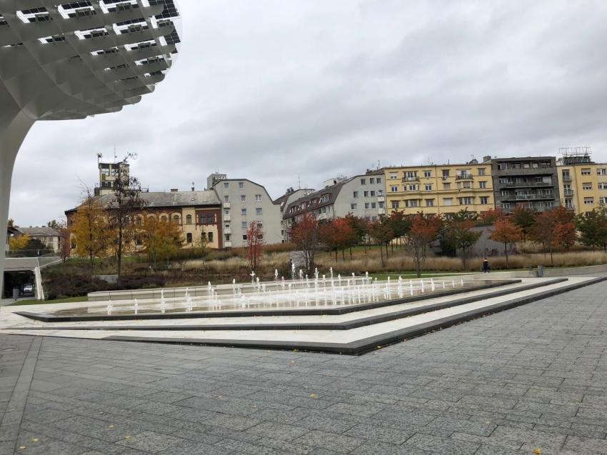
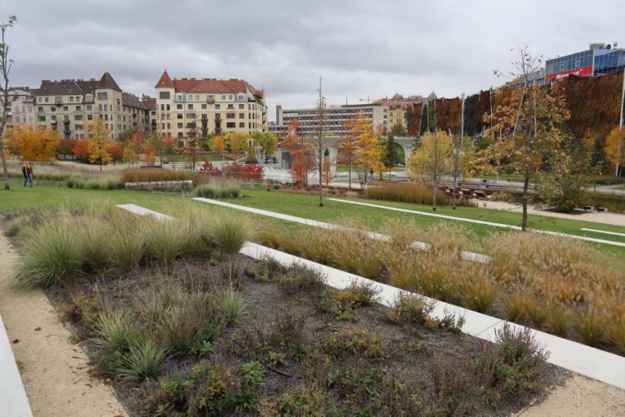
A forgalmas Margit körút és Széna tér közelében ez az egyetlen zöld oázis
A gazdag növényállománya környezetvédelmileg is javítja a környéket

Slide 5
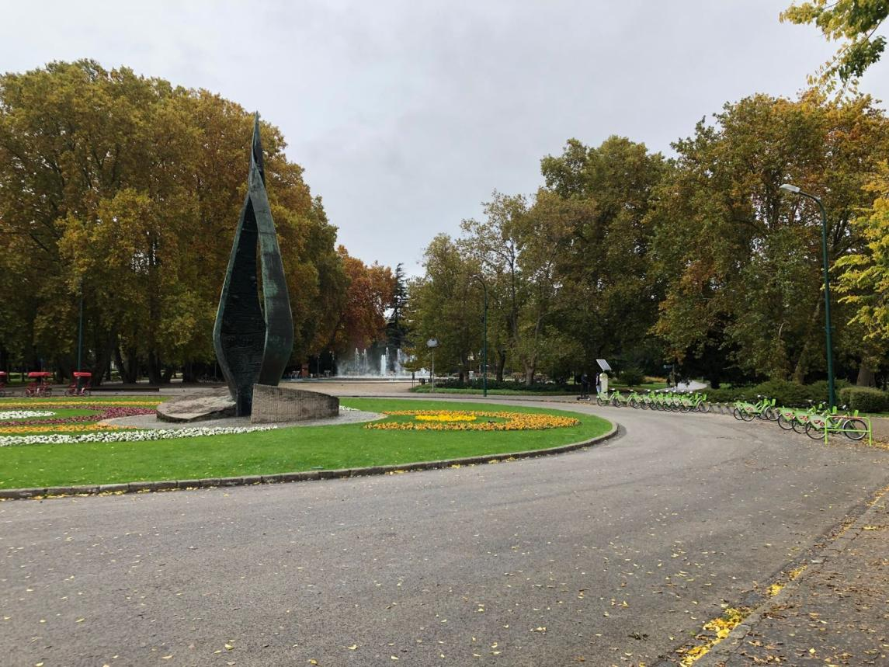
Margit-sziget

Slide 6
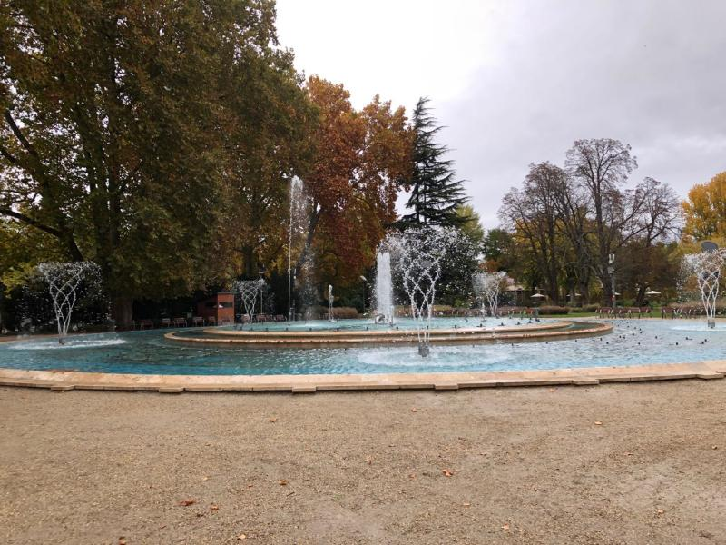
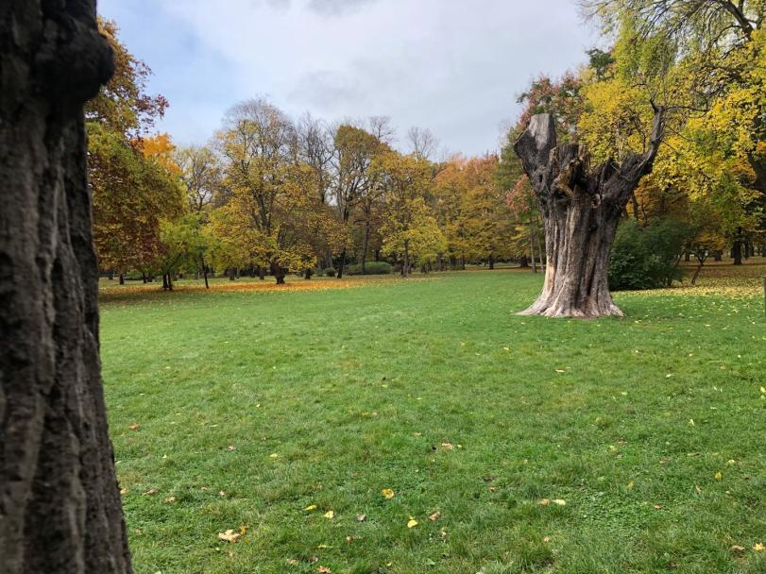
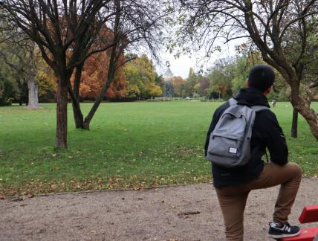
Az egyik leglátogatottabb hely Budapesten, rengetegen itt töltik szabadidejüket
A sziget maga gyakorlatilag egy hatalmas park

Slide 7
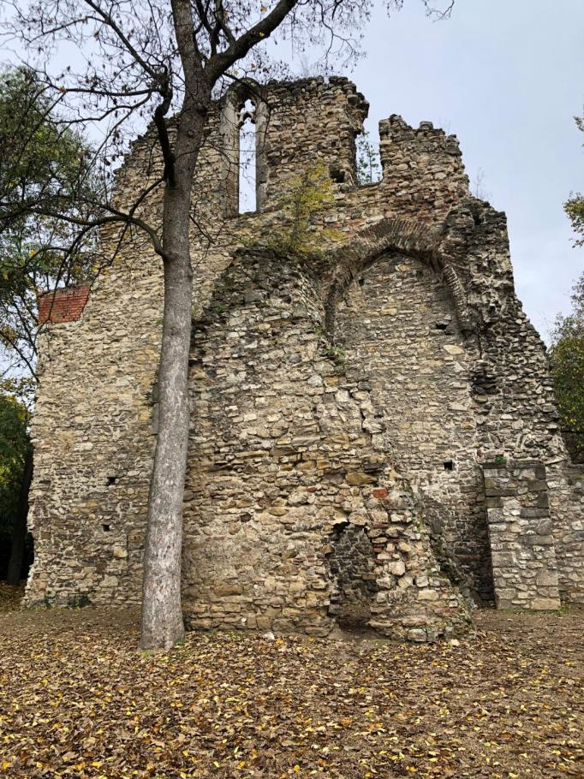
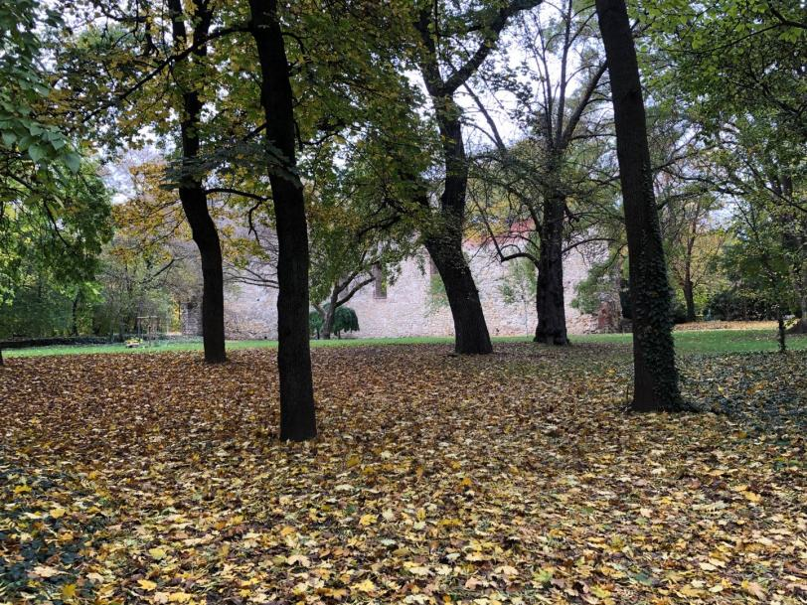
A sziget sok pontjain lehet találni középkori kolostor romokat
A kolostorokhoz kapcsolódik Szent Margit legendája és róla is nevezték a szigetet

Slide 8
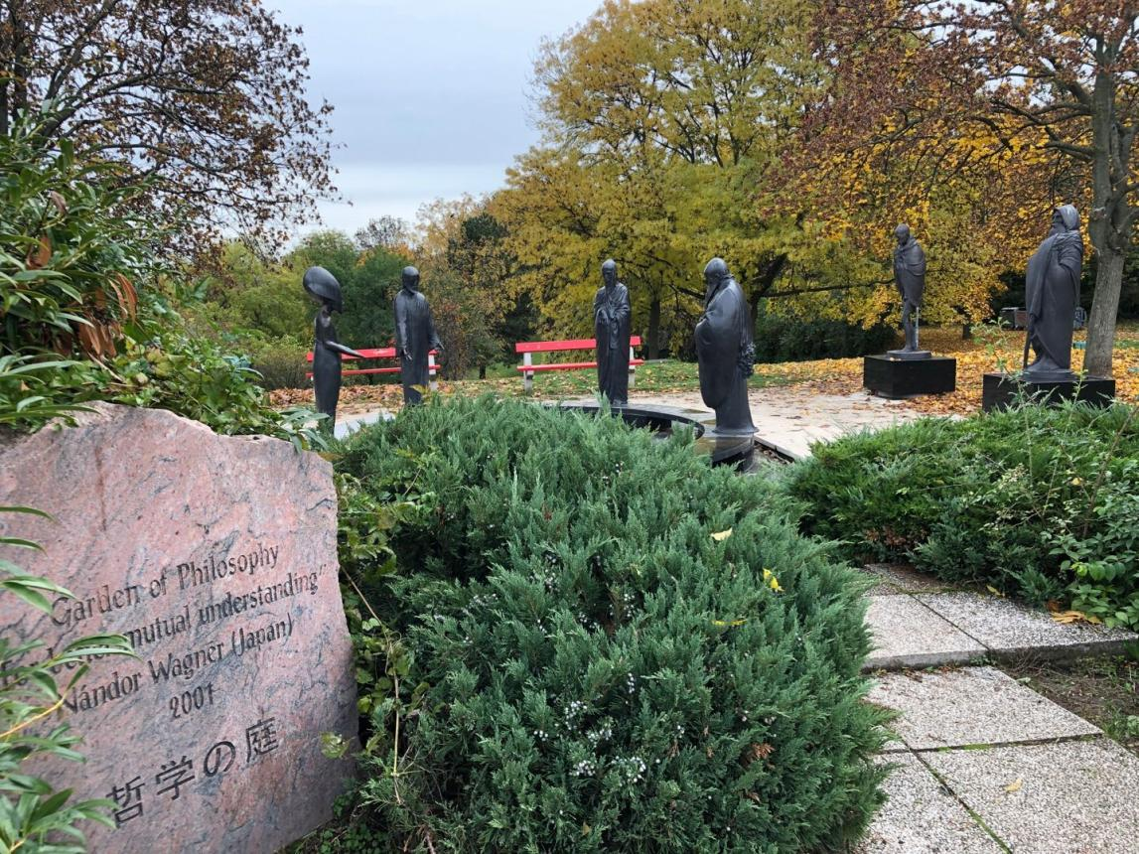
Filozófusok kertje

Slide 9
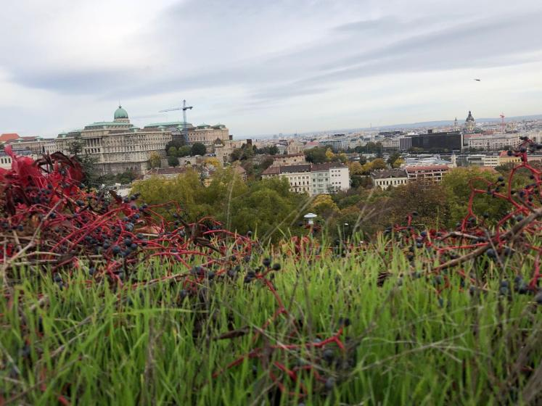
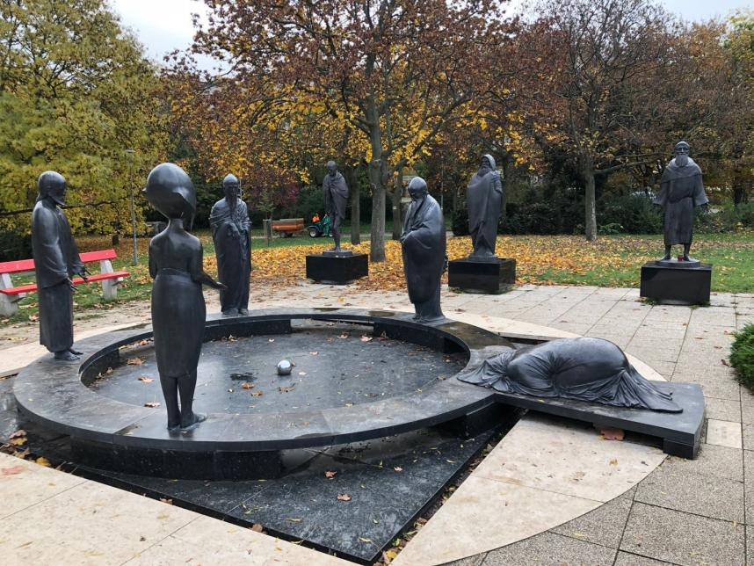
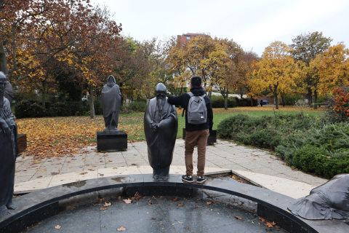
A kert Gellért-hegy nyugati eldugott részén helyezkedik
A szobrok a világvallásoknak fontos alakjait ábrázolják

Slide 10
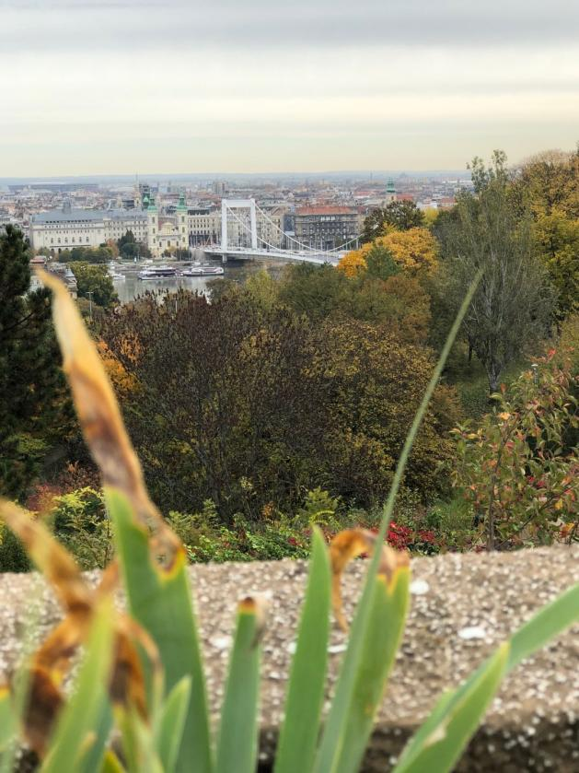
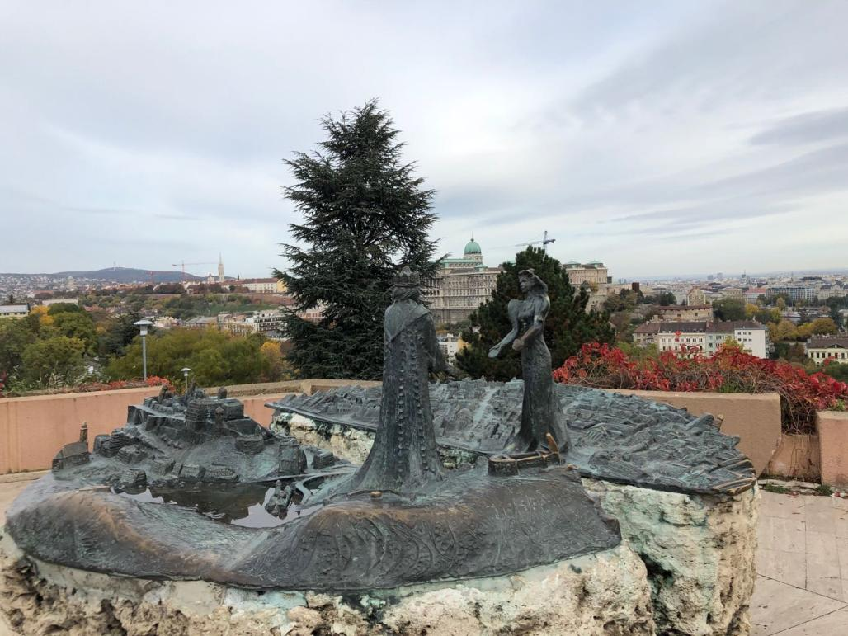
A kert gyönyörű kilátással rendelkezik, a Budai Vár is tisztán látható

Slide 11
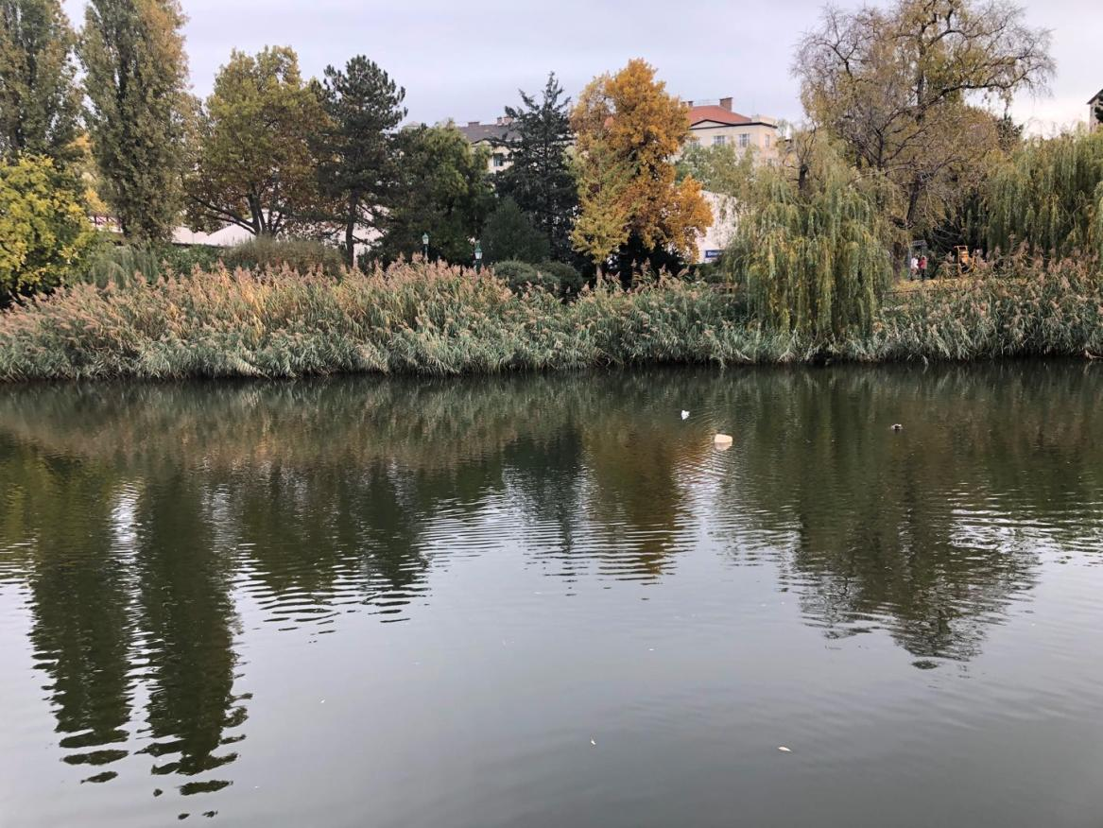
Feneketlen-tó

Slide 12
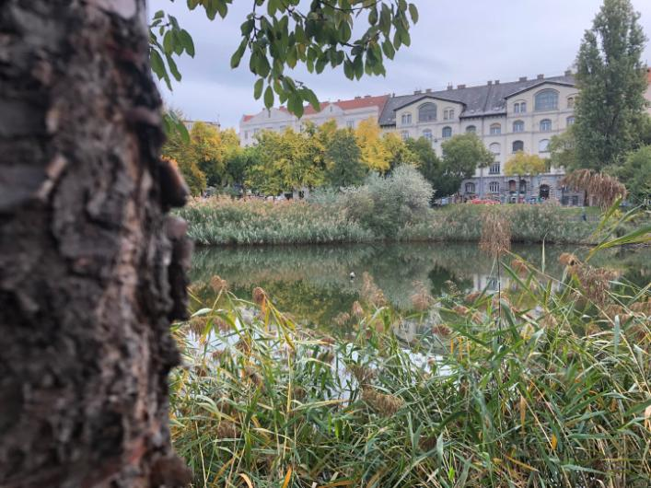
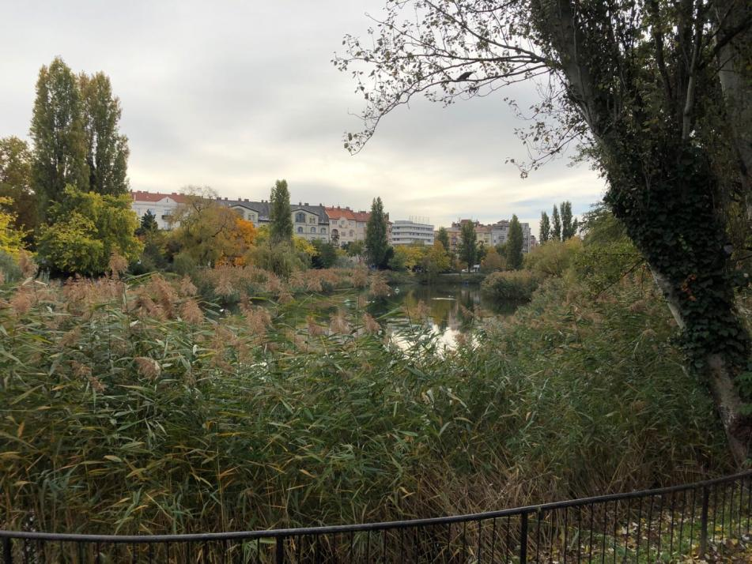
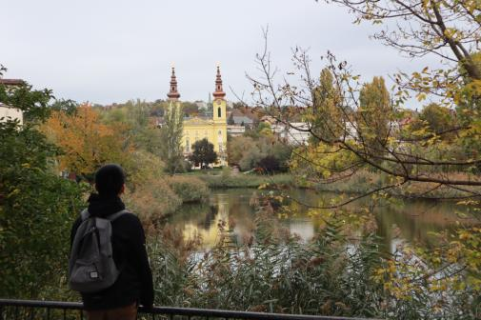
XIX. században a helyén egy téglagyár helyezkedett el
A tó most gazdag élővilággal rendelkezik

Slide 13
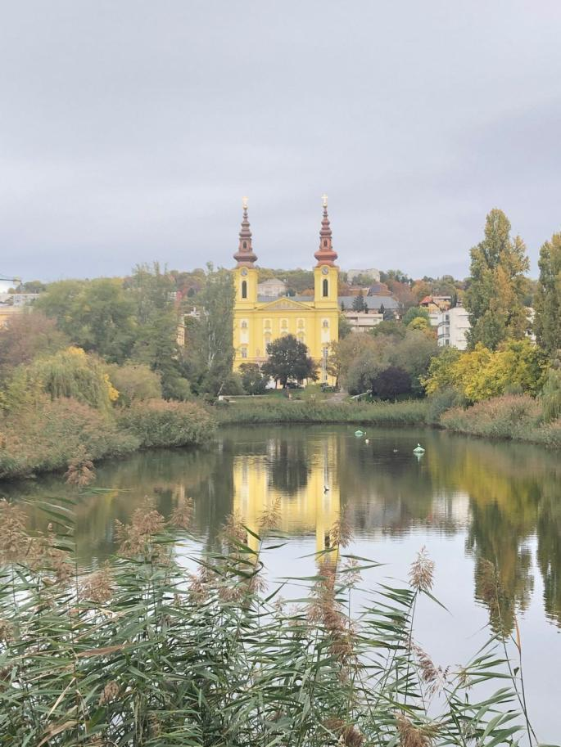
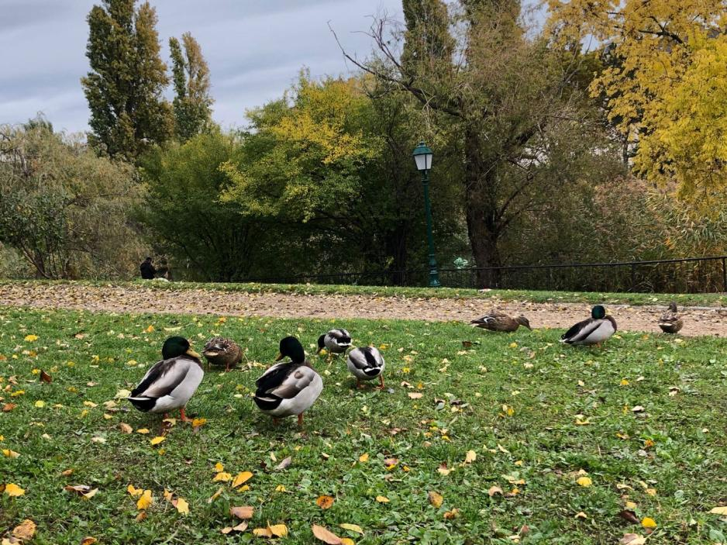
A tó melletti Szent Imre-templom Újbuda jelképe
A környéken élők szívesen töltik itt idejüket

Slide 14
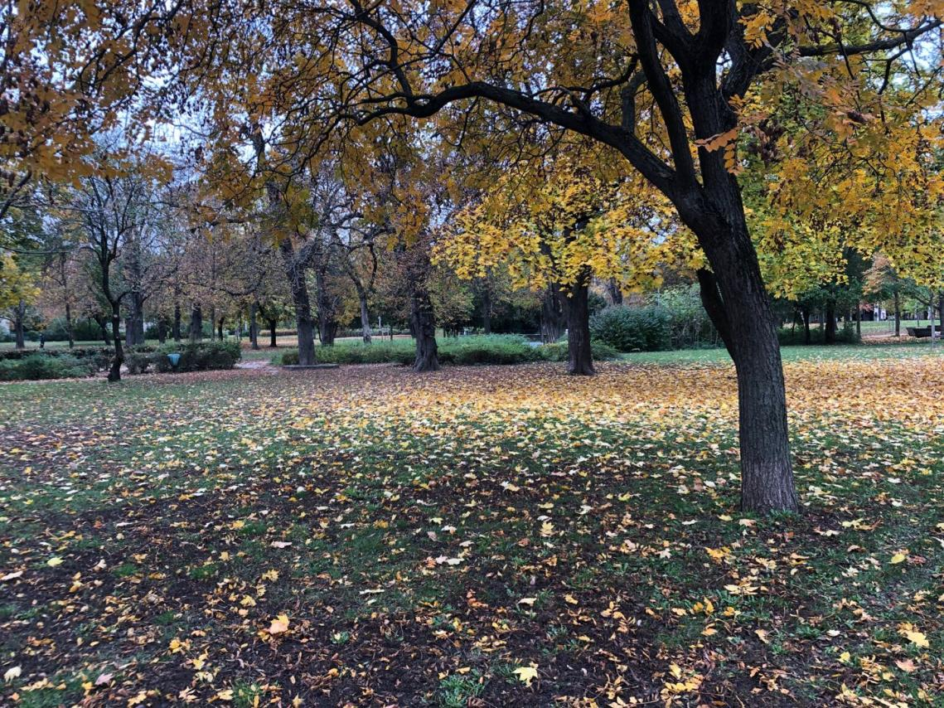
Gesztenyés-kert

Slide 15
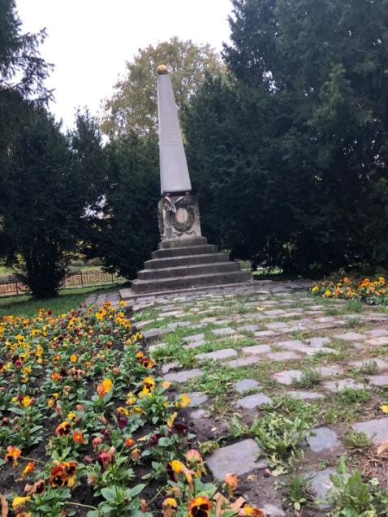
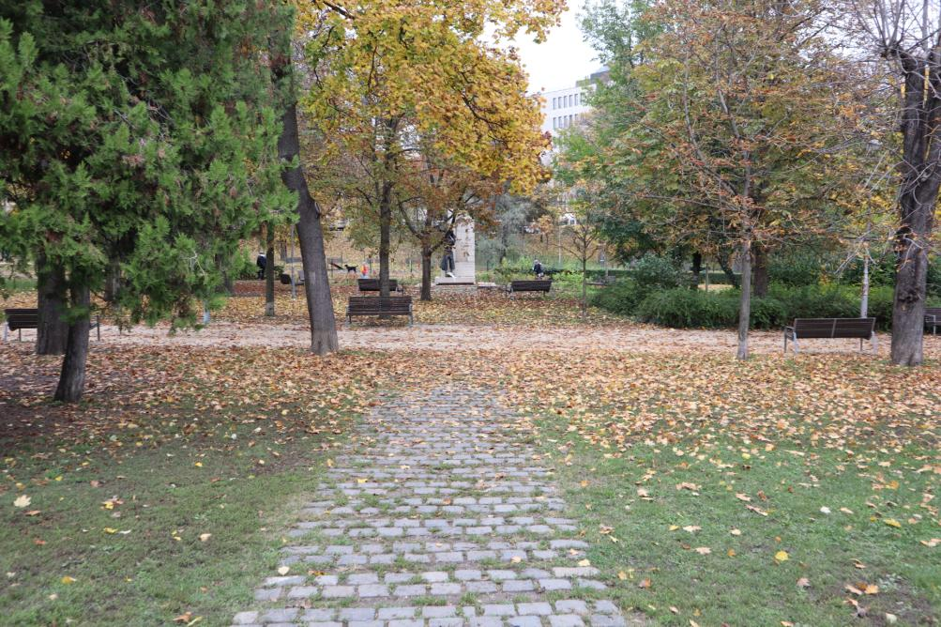
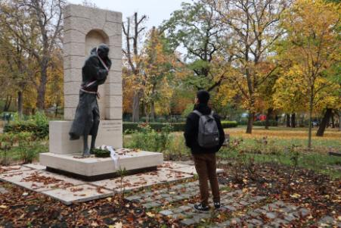
Rengeteg emlékmű található a kertben
Minden korosztály látogatja általánosan a kertet
Sportolásra is alkalmas, rendelkezik futópályával

